Slide 1
SoulHunt 2008/03/16
MAIET Entertainment

Slide 2
컨셉

Slide 3
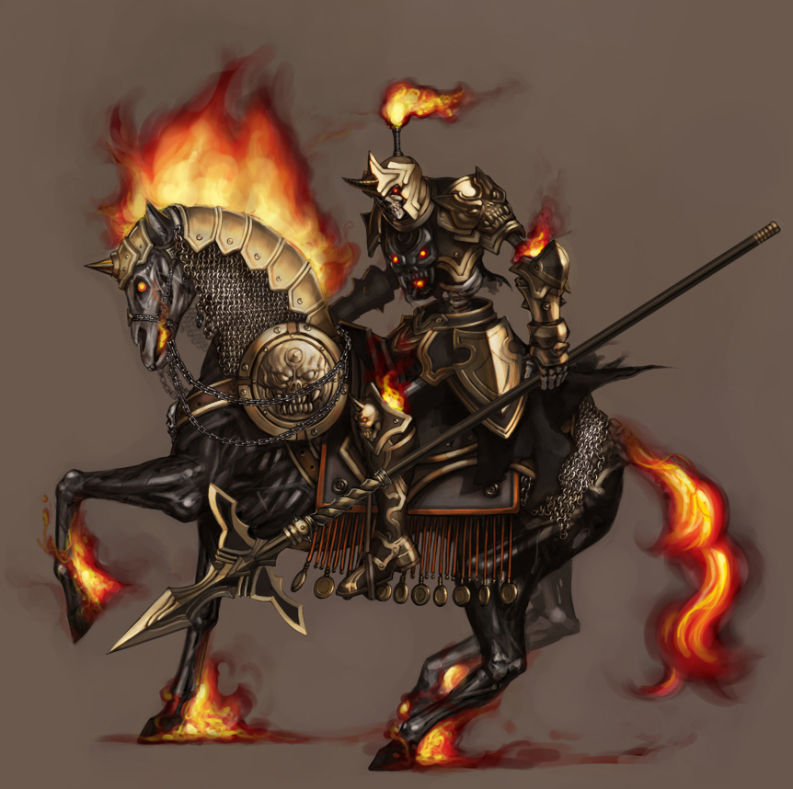
고스트 라이더

Slide 4
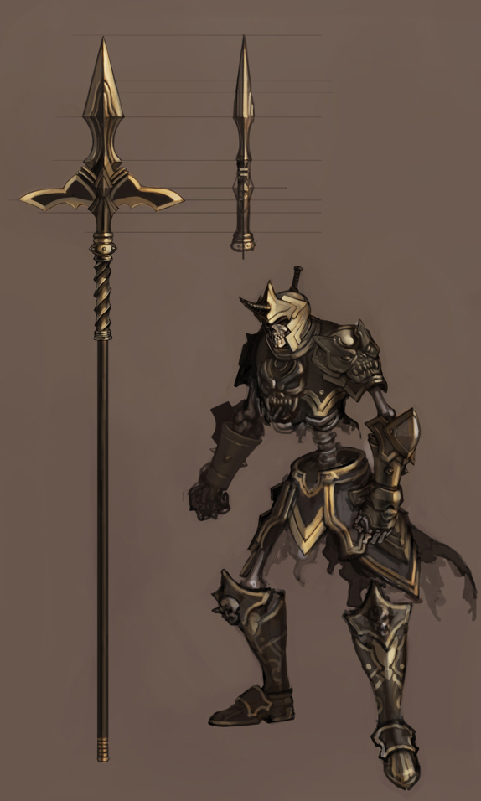
고스트 라이더

Slide 5
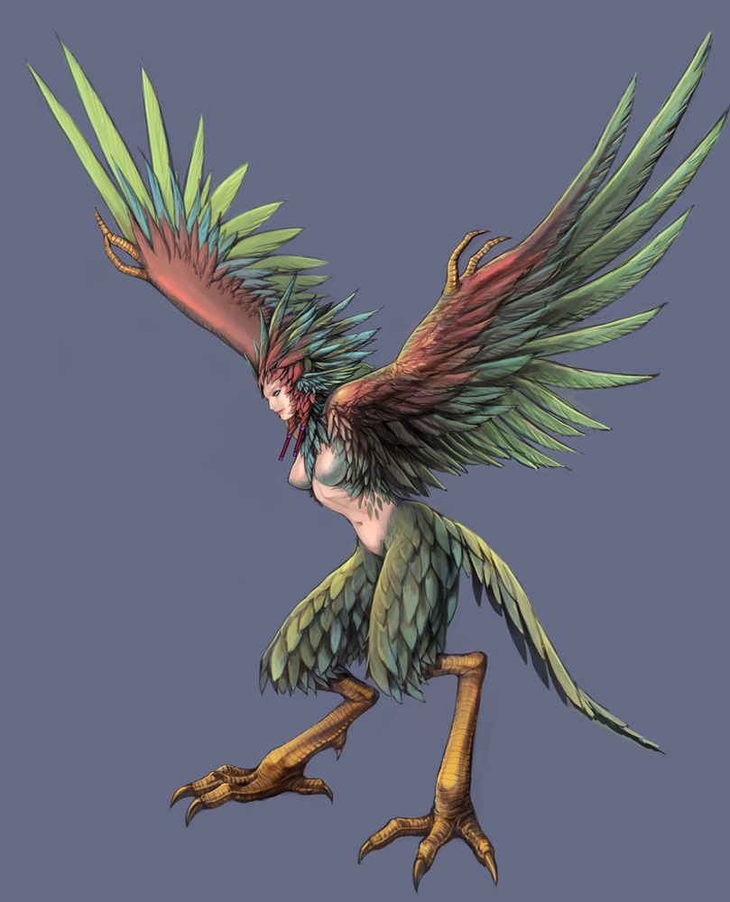
하피

Slide 6
캐릭터

Slide 7
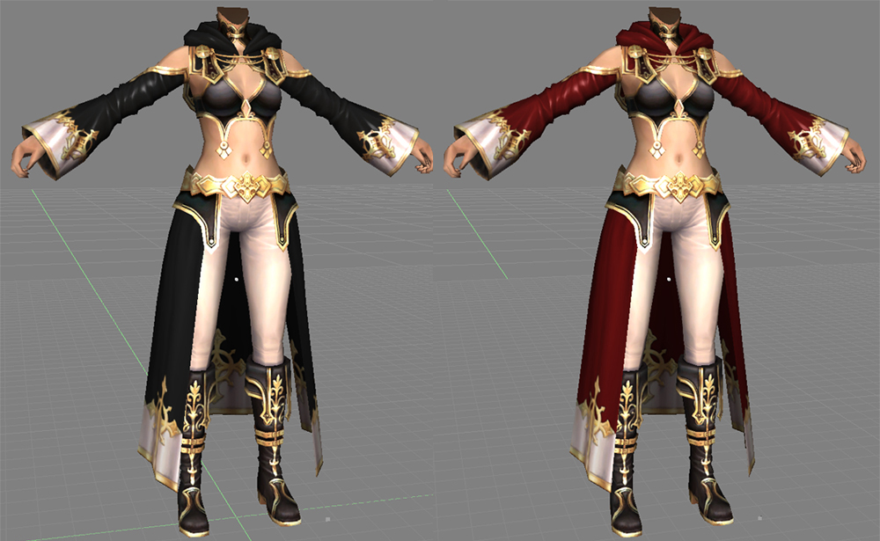
레나스 실크 로브

Slide 8
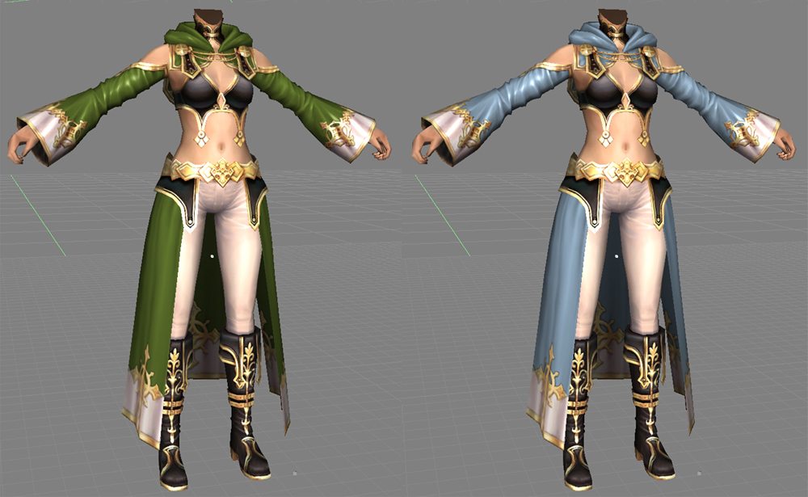
레나스 실크 로브

Slide 9
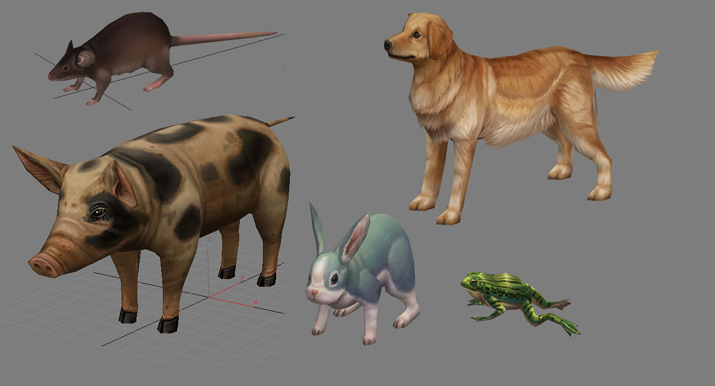
동물들

Slide 10
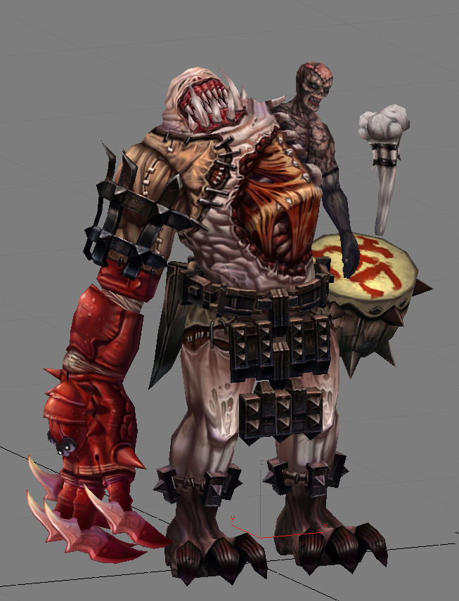
자이언트 좀비

Slide 11
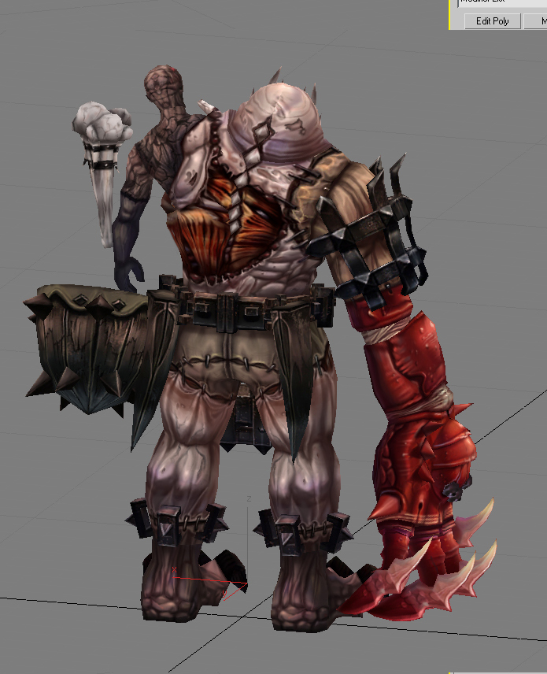
자이언트 좀비

Slide 12
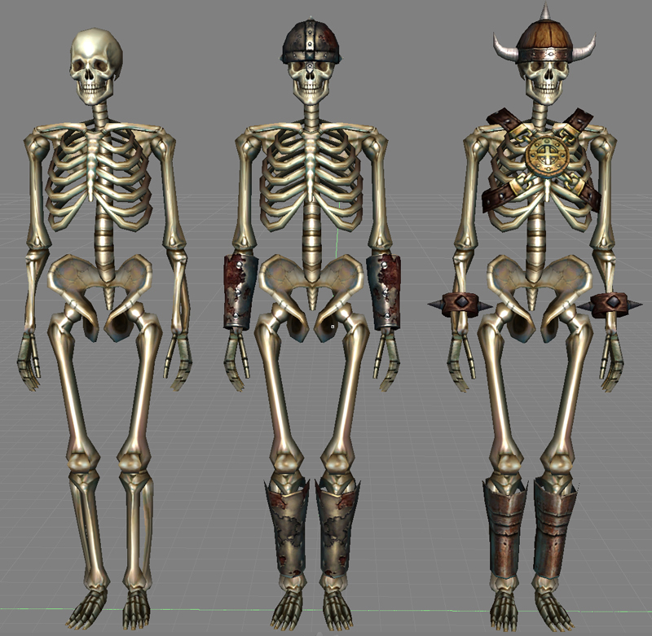
스켈레톤

Slide 13
작업
애니메이션
거미 보스 완료
유령마 완료
유령하인 완료

Slide 14
프로그래밍

Slide 15
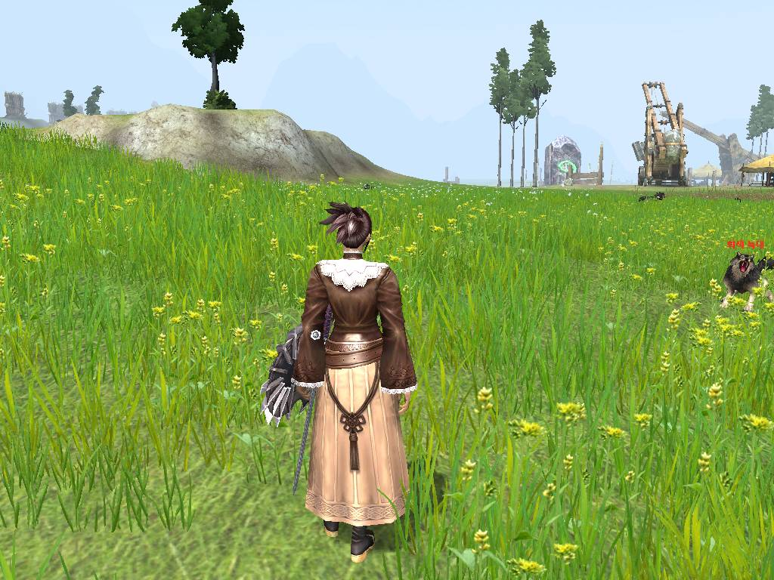
게임에 클로쓰 물리 시뮬레이션 적용

Slide 16
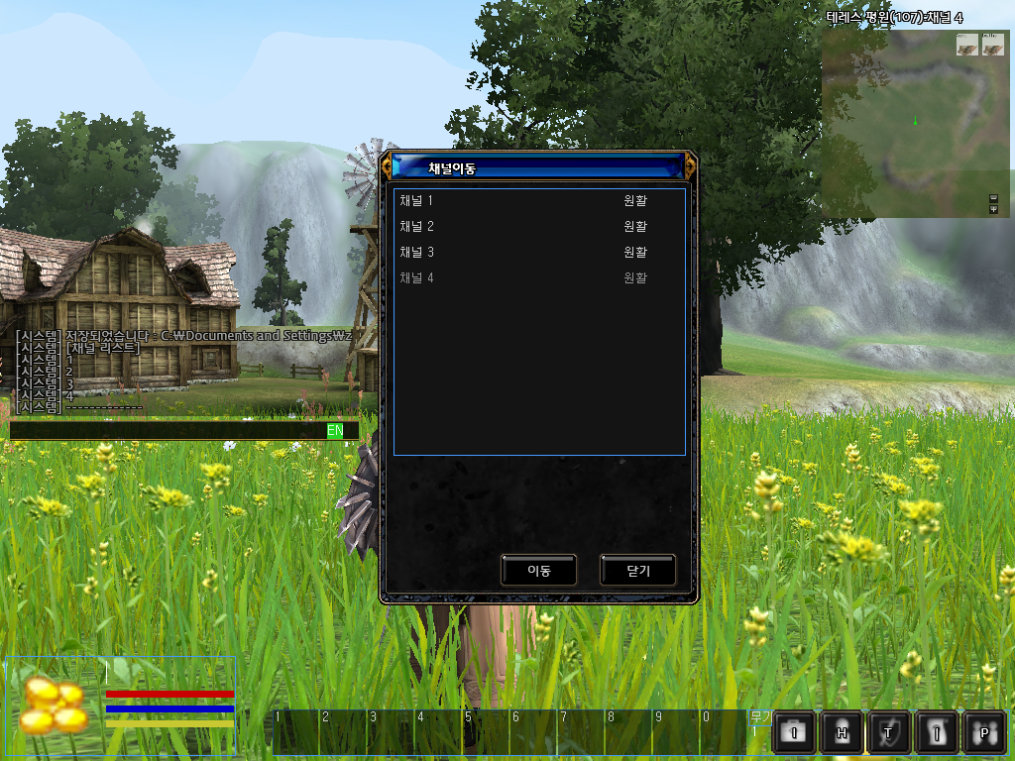
채널 이동

Slide 17
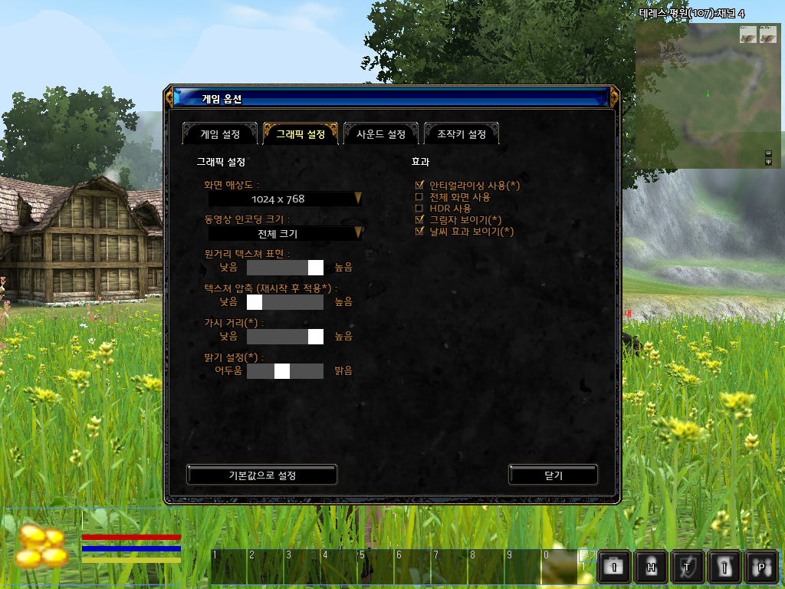
옵션창

Slide 18
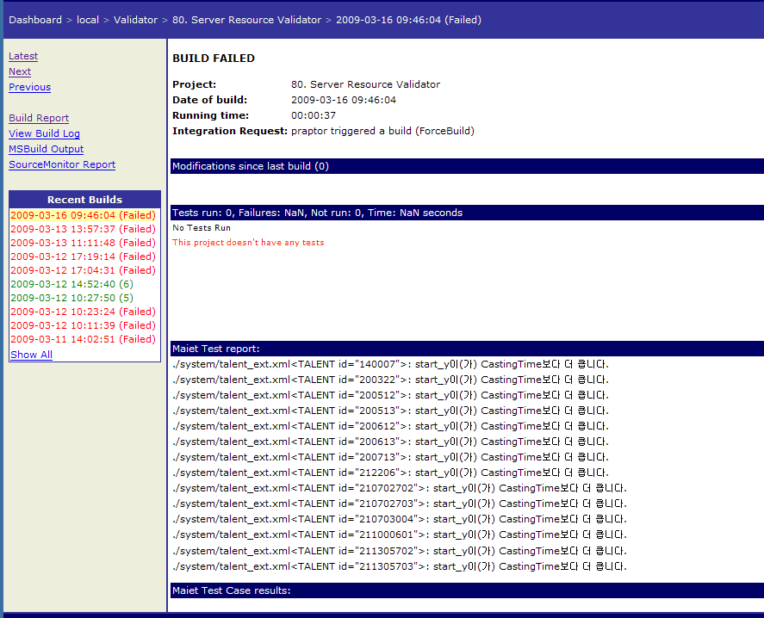
리소스 밸리데이터

Slide 19
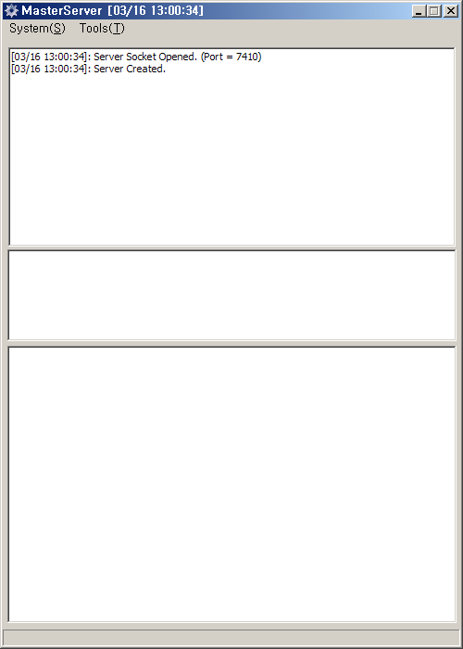
마스터 서버
기본 프레임워크 작성
게임 서버 관리
서버별 필드 할당

Slide 20
마법 탤런트 제작 지원
모션 배속
루트
슬립
이펙트
Scale 속성 추가
본이 아닌 특정 위치에도 출력할 수 있도록 함

Slide 21
퀘스트 제작 지원
퀘스트 샘플
배달 : 아이템 배달 또는 소식 전달
정찰 : 특정 위치에 도달하면 완료
암살 : 소수의 네임드 몬스터(오브젝트) 킬
사냥 : 다수의 비네임드 몬스터(오브젝트) 킬
수집 : 하나 또는 다수의 아이템 수집
브레이커블 파츠 : 특정 몬스터의 브레이커블 파츠를 파괴
아이템 만료 시간
데이터 베이스 모델링

Slide 22
시연

